Slide 1

Développez une interface utilisateur pour une application web Python
Présentation des travaux
Soutenance Projet n°6 : octobre 2023 Bernard ROUVREAU

Slide 2

Les nouveautés !
Les objectifs de ce projet:
Comprendre et utiliser les requêtes aux API de façon asynchrone : gestion des promesses.
Développement d’un interface Front-End, en utilisant les langages HTML, Vanilla JS, et Css
Fournir les livrables fonctionnels permettant de respecter les attendus sur la gestion de l’application
Fin

Slide 3
Interaction avec une API Rest asynchrone
Fonction d’appel à l’Url :
async function getData(url) {
// request url to get data information
try {
let response = await fetch(url, );
if (!response.ok) {
throw new Error(`Erreur HTTP : ${response.status}`);
}
let jsonData = await response.json();
return jsonData;
} catch (error) {
console.error(`Accès aux données impossible : ${error}`);
};
};
Gestion de la réponse à un appel asynchrone:
let bestFilm = getData(url);
bestFilm.then((jsonData) => {
let nextUrl = jsonData.next;
let dataArray = jsonData.results;
let detailedUrl = `${urlHref}${titlesPathEndPoint}${dataArray[0].id}`;
let detailedBestFilm = getData(detailedUrl);
detailedBestFilm.then((detailedData) => {
createImage('numberOne', detailedData);
});

Slide 4
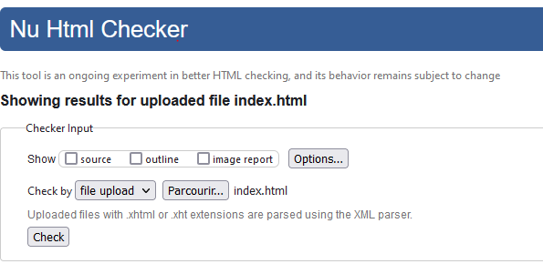
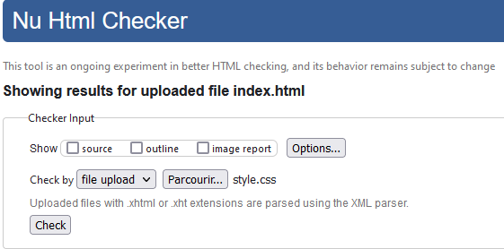
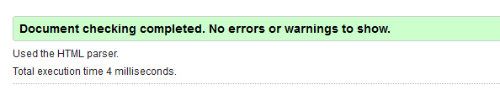
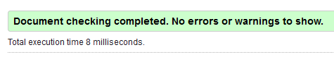
Code HTML - Css
Le fichier index.html est simple, car la très grande partie de construction de l’interface est issue du traitement Javascript.
Résultats HTML et CSS depuis Validator.W3.org

Slide 5
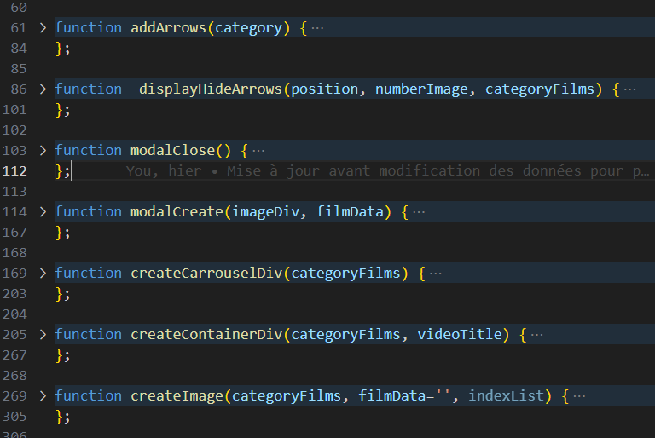
JavaScript
Une liste de fonctions appelées au gré des besoins par la partie principale du programme ou d’autres fonctions.

Slide 6
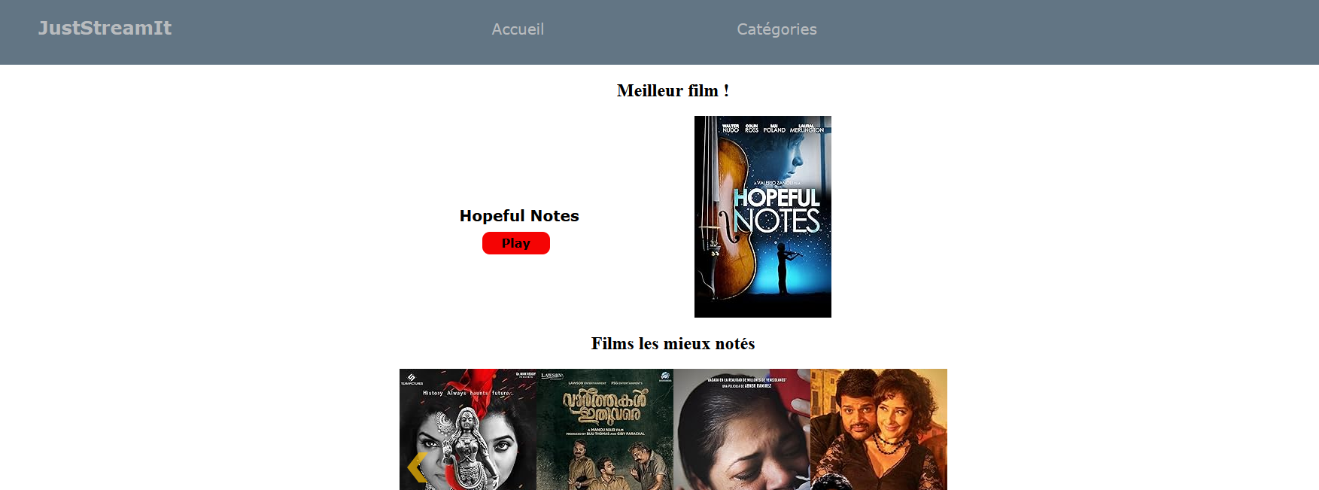
Le visuel
Démonstration !

Slide 7

Fin de présentation
Des améliorations :
Regarder s’il est possible d’obtenir les informations dans une langue choisie.
Utilisation des boutons accueil et catégories
Vérification de la rapidité de chargement et du nombre d’itérations à la base de données.
Avez-vous des questions ?

